Slide 1
CollaboratiVET-Lehrplan für Lehrkraft /Ausbilder /Erzieher in der beruflichen Bildung
Modul 3: Gestaltung von Flipped-Classroom-Unterricht durch kollaborative Methoden
Einheit 4 - Bewährte Verfahren und praktische Anleitung
Von der Europäischen Union finanziert. Die geäußerten Ansichten und Meinungen entsprechen jedoch ausschließlich denen des Autors bzw. der Autoren und spiegeln nicht zwingend die der Europäischen Union oder der Europäischen Exekutivagentur für Bildung und Kultur (EACEA) wider. Weder die Europäische Union noch die EACEA können dafür verantwortlich gemacht werden.

Slide 2
Lernziele
Am Ende dieser Einheit werden die Teilnehmer in der Lage sein
Identifizierung effektiver Praktiken für die gemeinschaftliche Gestaltung von umgedrehtem Unterricht in der Berufsbildung.
Lernen Sie Strategien zur Verbesserung der Schülerbeteiligung durch gut konzipierte kollaborative Aktivitäten.
Verstehen, wie man effektiv kollaborative Werkzeuge einsetzt, um das Lernen der Schüler zu maximieren.
Vertrauen in die Schaffung eines integrativen und unterstützenden kollaborativen Lernumfelds entwickeln.

Slide 3
Fortgeschrittene Beteiligungstechniken im Flipped Classroom
Im "Flipped Classroom"-Umfeld sind bahnbrechende Engagement-Strategien der Schlüssel zur Steigerung der Teilnahme und Motivation der Schüler. Im Mittelpunkt dieser Strategien steht die Einbeziehung von Gamification-Elementen, die das Lernen in eine spielähnliche Erfahrung verwandeln. Dazu gehört der Einsatz von Punkten, Abzeichen, Bestenlisten und Herausforderungen, um ein wettbewerbsorientiertes, aber kollaboratives Umfeld zu fördern. Interaktive Lernszenarien ergänzen die Gamification, indem sie reale Probleme und Situationen in einer kontrollierten virtuellen Umgebung simulieren. Diese Szenarien regen die Studierenden dazu an, theoretisches Wissen in praktischen Situationen anzuwenden, was das Verständnis und die Merkfähigkeit verbessert. Durch die Integration dieser Strategien können Lehrkräfte ein dynamischeres und intensiveres Lernerlebnis schaffen, das die Studierenden dazu motiviert, sich intensiv mit dem Lehrstoff zu beschäftigen, sowohl innerhalb als auch außerhalb des Klassenzimmers.
Von der Europäischen Union finanziert. Die geäußerten Ansichten und Meinungen entsprechen jedoch ausschließlich denen des Autors bzw. der Autoren und spiegeln nicht zwingend die der Europäischen Union oder der Europäischen Exekutivagentur für Bildung und Kultur (EACEA) wider. Weder die Europäische Union noch die EACEA können dafür verantwortlich gemacht werden.

Slide 4
Was ist dabei zu beachten?
Lernen Sie Ihre Schüler kennen
Verstehen der Bedürfnisse der Lernenden: Passen Sie die Inhalte an die spezifischen Bedürfnisse der Lernenden in der beruflichen Bildung an und berücksichtigen Sie dabei ihren Hintergrund, ihre Interessen und ihre aktuellen Kompetenzen.
Lernpräferenzen: Erkennen Sie, dass die Schüler unterschiedliche Lernstile haben. Binden Sie Multimedia, praktische Aktivitäten und die Zusammenarbeit mit Gleichaltrigen ein, um den verschiedenen Vorlieben gerecht zu werden.
Klare Lernergebnisse
Definieren Sie Ziele: Formulieren Sie klar und deutlich, was die Schüler am Ende der umgekehrten Lektion erreichen sollen. Verwenden Sie messbare Ergebnisse wie z. B. "Die Schüler sind in der Lage, grundlegende mechanische Probleme zu lösen".
Aktivitäten auf die Ergebnisse abstimmen: Entwerfen Sie gemeinsame Aktivitäten, die zu den Zielen passen, und stellen Sie sicher, dass die Schüler das vor dem Unterricht Gelernte während der gemeinsamen Sitzungen im Unterricht anwenden.
Effektive Vorbereitung auf den Unterricht
Interessante Inhalte vor dem Unterricht: Stellen Sie eine Vielzahl von Ressourcen wie Lehrvideos, Artikel, Quizfragen und praktische Anleitungen zur Verfügung, die die Schüler vor dem Unterricht bearbeiten können.
Rechenschaftsmechanismen: Integrieren Sie kurze Tests oder Reflexionsfragen, um sicherzustellen, dass sich die Lernenden vor dem Unterricht mit den Inhalten auseinandersetzen und sich auf die gemeinsamen Aktivitäten vorbereiten.
Von der Europäischen Union finanziert. Die geäußerten Ansichten und Meinungen entsprechen jedoch ausschließlich denen des Autors bzw. der Autoren und spiegeln nicht zwingend die der Europäischen Union oder der Europäischen Exekutivagentur für Bildung und Kultur (EACEA) wider. Weder die Europäische Union noch die EACEA können dafür verantwortlich gemacht werden.

Slide 5
Was ist dabei zu beachten?
Strukturierte Zusammenarbeit im Klassenzimmer
Verteilen Sie Rollen: Vergeben Sie Rollen wie "Diskussionsleiter", "Mitschreiber" oder "Koordinator für praktische Aufgaben", um sicherzustellen, dass sich alle Schüler auf sinnvolle Weise beteiligen.
Praktischer Ansatz: Stellen Sie sicher, dass die Aktivitäten im Klassenzimmer auf praktische, reale Problemlösungen ausgerichtet sind, die den Praktiken der Industrie entsprechen. Die Schüler können zum Beispiel gemeinsam ein mechanisches Bauteil zusammenbauen und testen.
Einsatz von Tools für kollaboratives Lernen
Tools für die digitale Zusammenarbeit: Tools wie Google Workspace (Docs, Slides) und Trello können die Zusammenarbeit in Echtzeit, die Erstellung von Inhalten und die Verfolgung von Aufgaben erleichtern.
Visuelle und interaktive Tools: Verwenden Sie Tools wie Padlet oder Miro für gemeinsames Brainstorming, visuelles Mapping und Diagrammerstellung.
Online-Lernplattformen: Plattformen wie Moodle oder Microsoft Teams können verwendet werden, um Ressourcen zu hosten, Aufgaben zu verwalten und Diskussionen zu erleichtern.
Gemeinsame Aktivitäten zum Gerüstbau
Bereitstellung von Hilfsmitteln: Stellen Sie Vorlagen, Leitfäden und Checklisten zur Verfügung, die den Lernenden bei der Durchführung der gemeinsamen Aktivitäten helfen.
Setzen Sie Meilensteine: Legen Sie klare Meilensteine für Gruppenprojekte fest, um den Fortschritt aufrechtzuerhalten und Herausforderungen in einem frühen Stadium zu erkennen.
Feedback-Möglichkeiten: Bieten Sie mehrere Gelegenheiten für formatives Feedback sowohl von Gleichaltrigen als auch von Ausbildern.
Von der Europäischen Union finanziert. Die geäußerten Ansichten und Meinungen entsprechen jedoch ausschließlich denen des Autors bzw. der Autoren und spiegeln nicht zwingend die der Europäischen Union oder der Europäischen Exekutivagentur für Bildung und Kultur (EACEA) wider. Weder die Europäische Union noch die EACEA können dafür verantwortlich gemacht werden.

Slide 6
Nutzung der Analytik für personalisiertes Lernen
Durch die Analyse von Daten über Schülerinteraktionen, Beurteilungen und Feedback können Lehrkräfte Lernmuster, Vorlieben und Herausforderungen jedes einzelnen Schülers erkennen.
Diese Intelligenz ermöglicht die Personalisierung von Lerninhalten und Feedback und stellt sicher, dass jeder Schüler die für seinen Lernstil und -fortschritt am besten geeignete Anleitung erhält.
Die Analysen können als Grundlage für die Erstellung personalisierter Lernpfade dienen, die es den Studierenden ermöglichen, in einem Tempo und in einer Reihenfolge durch das Kursmaterial zu navigieren, die ihre Lernergebnisse optimieren.
Ziel ist es, eine fesselndere, effektivere und individuellere Lernerfahrung zu fördern, die sich in Echtzeit an die Bedürfnisse der einzelnen Lernenden anpasst.
Von der Europäischen Union finanziert. Die geäußerten Ansichten und Meinungen entsprechen jedoch ausschließlich denen des Autors bzw. der Autoren und spiegeln nicht zwingend die der Europäischen Union oder der Europäischen Exekutivagentur für Bildung und Kultur (EACEA) wider. Weder die Europäische Union noch die EACEA können dafür verantwortlich gemacht werden.

Slide 7
Interdisziplinäre Projekte und gemeinsames Lernen
Die Einführung interdisziplinärer Projekte im "Flipped Classroom" eröffnet Möglichkeiten für eine ganzheitliche Bildung, die über die traditionellen Fachgrenzen hinausgeht und reale Fähigkeiten und Zusammenarbeit fördert.
Durch die Integration von Konzepten aus verschiedenen Bereichen nehmen die Studierenden an umfassenden Projekten teil, die die Verflechtung des Wissens in der Berufswelt nachahmen.
Dieser Ansatz fördert die Teamarbeit, da Studierende mit unterschiedlichem akademischen Hintergrund einzigartige Perspektiven und Kenntnisse einbringen.
Die Projekte können die Gestaltung eines nachhaltigen Gemeinschaftsgartens (mit einer Kombination aus Biologie, Umweltwissenschaft und Stadtplanung) oder die Entwicklung eines Geschäftsplans für ein Start-up-Unternehmen (mit einer Kombination aus Wirtschaft, Technologie und kreativer Kunst) umfassen.
Von der Europäischen Union finanziert. Die geäußerten Ansichten und Meinungen entsprechen jedoch ausschließlich denen des Autors bzw. der Autoren und spiegeln nicht zwingend die der Europäischen Union oder der Europäischen Exekutivagentur für Bildung und Kultur (EACEA) wider. Weder die Europäische Union noch die EACEA können dafür verantwortlich gemacht werden.

Slide 8
Beiträge von Gastexperten für Flipped Learning
Die Einbeziehung von eingeladenen Expertenbeiträgen in den Inhalt der umgekehrten Vorlesungen bereichert den Lehrplan erheblich mit praktischem Wissen und Relevanz für den Sektor.
WIE?
Durch aufgezeichnete Interviews, Live-Sitzungen mit Fragen und Antworten und durch von Gästen erstellte Inhalte, die den Schülern die Möglichkeit geben, theoretisches Wissen in der Praxis anzuwenden.
Experten bieten unterschiedliche Perspektiven, informieren die Studierenden über aktuelle Trends und teilen Erfahrungen, die die Kluft zwischen Wissenschaft und Industrie überbrücken.

Slide 9
Nachhaltige Praktiken bei der Gestaltung von Flipped Classrooms
Bei der umgekehrten Gestaltung von Klassenzimmern beinhaltet die Einführung nachhaltiger Praktiken die bewusste Auswahl digitaler Werkzeuge und Ressourcen, um die Auswirkungen auf die Umwelt zu minimieren.
Dies bedeutet, dass energieeffiziente Technologien eingesetzt, papierlose Materialien gefördert und die Wiederverwendung und gemeinsame Nutzung digitaler Inhalte unterstützt werden.
Pädagogen können das Umweltbewusstsein der Schüler fördern, indem sie grüne Themen in die Lehrpläne integrieren und die Bedeutung der Nachhaltigkeit in der digitalen Bildung hervorheben.
Indem sie einen verantwortungsvollen Umgang mit digitalen Ressourcen vorleben und befürworten, können "flipped classrooms" zu umfassenderen ökologischen Nachhaltigkeitszielen beitragen und die SchülerInnen darauf vorbereiten, bewusste digitale BürgerInnen zu sein.
Von der Europäischen Union finanziert. Die geäußerten Ansichten und Meinungen entsprechen jedoch ausschließlich denen des Autors bzw. der Autoren und spiegeln nicht zwingend die der Europäischen Union oder der Europäischen Exekutivagentur für Bildung und Kultur (EACEA) wider. Weder die Europäische Union noch die EACEA können dafür verantwortlich gemacht werden.

Slide 10
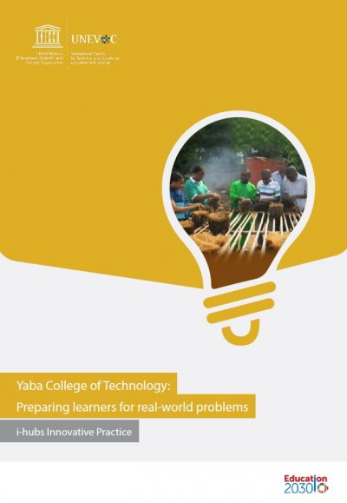
Gemeinschaftsbeteiligung und umgedrehte Klassenzimmer
Die Einbindung der Gemeinschaft in die Flipped-Classroom-Aktivitäten fördert ein Lernumfeld, das über akademisches Wissen hinausgeht und sich direkt auf das Wohl der Gesellschaft auswirkt.
Zu den Strategien gehören Partnerschaften mit lokalen Organisationen für Service-Learning-Projekte, bei denen die Studierenden Kurskonzepte anwenden, um Probleme in der Gemeinde zu lösen.
Die Ermutigung der Schüler, auf der Grundlage der Kursthemen Initiativen zu ergreifen, fördert aktives Lernen und staatsbürgerliche Verantwortung.
Darüber hinaus bietet der Einsatz von Experten aus der Gemeinschaft als Teil der investierten Inhalte reale Perspektiven, die die Lernerfahrung bereichern.
Quelle: https://unevoc.unesco.org/alit/Advancing+Lernen+und+Innovation+in+der+Berufsbildung+-+Ressourcen/lang=enaktakt/akt=detail/qs=6422
Von der Europäischen Union finanziert. Die geäußerten Ansichten und Meinungen entsprechen jedoch ausschließlich denen des Autors bzw. der Autoren und spiegeln nicht zwingend die der Europäischen Union oder der Europäischen Exekutivagentur für Bildung und Kultur (EACEA) wider. Weder die Europäische Union noch die EACEA können dafür verantwortlich gemacht werden.

Slide 11
Bewertung und Entwicklung von Flipped-Classroom-Praktiken
Um die Praktiken des "flipped classroom" kontinuierlich zu verbessern, müssen die Lehrkräfte einen systematischen Evaluierungsprozess einführen, der quantitative und qualitative Messgrößen verwendet.
Dies geschieht durch die Analyse von Schülerleistungsdaten, Engagementanalysen und Meinungen, die in Umfragen, Fokusgruppen und Einzelinterviews gesammelt werden.
Die Ansichten der Beteiligten, einschließlich der Schüler, Eltern und Lehrer, sind entscheidend für die Ermittlung von Stärken und verbesserungswürdigen Bereichen.
Die Anwendung eines Zyklus der reflektierten Praxis - Planen, Handeln, Beobachten, Reflektieren - ermöglicht es Pädagogen, fundierte Anpassungen der Unterrichtsstrategien, der Vermittlung von Inhalten und des Technologieeinsatzes vorzunehmen und so sicherzustellen, dass die Methoden des "flipped classroom" effektiv und auf die Bildungsziele abgestimmt bleiben.
Plan
Gesetz
Siehe
Reflektieren
Von der Europäischen Union finanziert. Die geäußerten Ansichten und Meinungen entsprechen jedoch ausschließlich denen des Autors bzw. der Autoren und spiegeln nicht zwingend die der Europäischen Union oder der Europäischen Exekutivagentur für Bildung und Kultur (EACEA) wider. Weder die Europäische Union noch die EACEA können dafür verantwortlich gemacht werden.

Slide 12
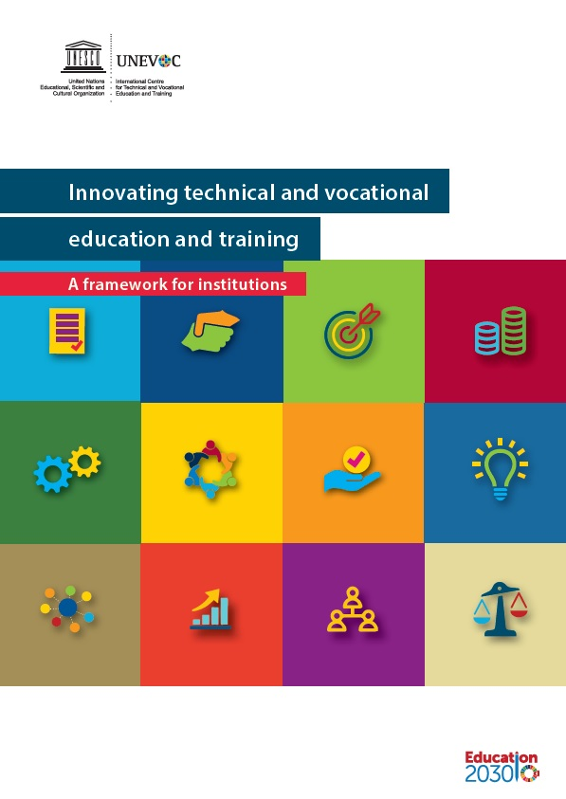
Zukünftige Richtungen im Flipped Learning
Im Zuge der Weiterentwicklung des umgekehrten Lernens können Pädagogen mit Innovationen in den Bereichen adaptive Lerntechnologien, erweiterte und virtuelle Realität (AR/VR) für immersive Lernerfahrungen und personalisierte Lernpfade mit Hilfe von KI rechnen.
Die Integration globaler Plattformen für die Zusammenarbeit wird die Möglichkeiten des interkulturellen Lernens weiter verbessern.
Darüber hinaus bietet die Entwicklung der Blockchain für sichere und transparente Bildungsaufzeichnungen und -nachweise neue Möglichkeiten für die Anerkennung und Übertragung von Lernleistungen.
Quelle: https://unevoc.unesco.org/alit/Advancing+Lernen+und+Innovation+in+der+Berufsbildung+-+Ressourcen/lang=enaktakt/akt=tg/st=adv/qs=i-hubs
Von der Europäischen Union finanziert. Die geäußerten Ansichten und Meinungen entsprechen jedoch ausschließlich denen des Autors bzw. der Autoren und spiegeln nicht zwingend die der Europäischen Union oder der Europäischen Exekutivagentur für Bildung und Kultur (EACEA) wider. Weder die Europäische Union noch die EACEA können dafür verantwortlich gemacht werden.

Slide 13
Praktischer Leitfaden zur Erleichterung
Kollaboratives Lernen
Gemeinsame Gestaltung einer umgedrehten Lektion
Planen Sie die Inhalte vor dem Unterricht: Wählen Sie ansprechende und abwechslungsreiche Ressourcen, die den Lernenden das nötige Grundwissen vermitteln. Stellen Sie sicher, dass die Inhalte zugänglich sind und mit praktischen Anwendungen im Unterricht verknüpft werden.
Realitätsnahe Aktivitäten: Entwickeln Sie Aufgaben für den Unterricht, die die Schüler dazu anregen, ihr Vorwissen in der Praxis anzuwenden, z. B. Geräte zu reparieren oder ein Problem zu lösen.
Umgang mit Gruppendynamik
Bilden Sie Gruppen: Bilden Sie gemischte Gruppen, um das Lernen unter Gleichaltrigen zu fördern. Achten Sie darauf, dass die Gruppenmitglieder die verschiedenen Aktivitäten abwechselnd durchführen, damit jeder Lernende die Möglichkeit hat, ein breites Spektrum an Fähigkeiten zu entwickeln.
Fördern Sie die Kommunikation: Fördern Sie eine offene Kommunikation zwischen den Gruppenmitgliedern. Verwenden Sie Eisbrecher oder strukturierte Diskussionen, um Beziehungen und Vertrauen aufzubauen.
Von der Europäischen Union finanziert. Die geäußerten Ansichten und Meinungen entsprechen jedoch ausschließlich denen des Autors bzw. der Autoren und spiegeln nicht zwingend die der Europäischen Union oder der Europäischen Exekutivagentur für Bildung und Kultur (EACEA) wider. Weder die Europäische Union noch die EACEA können dafür verantwortlich gemacht werden.

Slide 14
Praktischer Leitfaden zur Erleichterung
Kollaboratives Lernen
Moderation von Unterrichtssitzungen
Beaufsichtigen und unterstützen: Bewegen Sie sich im Klassenzimmer, beobachten Sie die Gruppeninteraktionen und bieten Sie bei Bedarf Unterstützung an. Stellen Sie Leitfragen, um Gruppen zu unterstützen und Problemlösungen zu fördern.
Aktive Beteiligung: Ermutigen Sie die Schüler, sich aktiv mit den Ideen ihrer Mitschüler auseinanderzusetzen, indem sie Fragen stellen, konstruktives Feedback geben und auf den Beiträgen der anderen aufbauen.
Beurteilung und Bewertung
Formative Bewertung: Nutzen Sie Peer-Bewertungen, Unterrichtsbeobachtungen und Reflexionsübungen, um die Beteiligung und den Lernerfolg der Schüler während des gesamten Prozesses zu bewerten.
Selbsteinschätzung: Bitten Sie die Lernenden, ihre eigene Leistung in der Gruppe zu bewerten und darüber nachzudenken, wie sie beim nächsten Mal einen effektiveren Beitrag leisten können.
Reflexion und kontinuierliche Verbesserung
Reflexion nach der Aktivität: Ermutigen Sie die SchülerInnen, nach jeder gemeinschaftlichen Aktivität über ihren Lernprozess nachzudenken. Bitten Sie sie, über Fragen wie "Wie hat unsere Gruppe effektiv zusammengearbeitet?" oder "Was könnten wir beim nächsten Mal anders machen?" nachzudenken.
Kontinuierliche Iteration: Nutzen Sie das Feedback der Lernenden, um die gemeinschaftlichen Aktivitäten zu verbessern. Wiederholen und verbessern Sie den umgedrehten Unterricht regelmäßig, um den Bedürfnissen der Lernenden besser gerecht zu werden.
Von der Europäischen Union finanziert. Die geäußerten Ansichten und Meinungen entsprechen jedoch ausschließlich denen des Autors bzw. der Autoren und spiegeln nicht zwingend die der Europäischen Union oder der Europäischen Exekutivagentur für Bildung und Kultur (EACEA) wider. Weder die Europäische Union noch die EACEA können dafür verantwortlich gemacht werden.

Slide 15
Beispiele: Bewährte Praktiken
Szenariobasierte Problemlösung
Aktivität: Stellen Sie den Schülern ein Szenario vor, das ein reales Problem in ihrem Berufsfeld nachstellt, z. B. die Lösung eines häufigen Problems mit einem Sanitärsystem. Die Gruppen arbeiten zusammen, um eine Lösung zu finden.
Ziel: Entwicklung von kritischem Denken und praktischen Problemlösungsfähigkeiten in einem branchenrelevanten Kontext.
Herausforderung für kollaboratives Design
Aktivität: Geben Sie den Schülern die Aufgabe, ein Produkt zu entwerfen, z. B. einen Stuhl für die Tischlerschüler oder ein Rezept für die Kochschüler. Die Gruppen skizzieren den Entwurf, erstellen eine Materialliste und skizzieren einen Umsetzungsplan.
Ziel: Förderung von Kreativität, Planungs- und Kommunikationsfähigkeiten durch eine Aufgabe, die in direktem Zusammenhang mit ihrer Berufsausbildung steht.
Gruppenpräsentationen zu Branchenpraktiken
Aktivität: Weisen Sie jeder Gruppe ein anderes Thema zu, z. B. "Sicherheitsverfahren im Bauwesen" oder "Kundenservice im Gastgewerbe". Die Gruppen erstellen eine Präsentation und stellen sie vor der Klasse vor.
Ziel: Entwicklung von Kommunikations-, Recherche- und Präsentationsfähigkeiten bei gleichzeitiger Vertiefung der Kenntnisse grundlegender beruflicher Praktiken.
Von der Europäischen Union finanziert. Die geäußerten Ansichten und Meinungen entsprechen jedoch ausschließlich denen des Autors bzw. der Autoren und spiegeln nicht zwingend die der Europäischen Union oder der Europäischen Exekutivagentur für Bildung und Kultur (EACEA) wider. Weder die Europäische Union noch die EACEA können dafür verantwortlich gemacht werden.

Slide 16
Fallstudien
Englisch am Arbeitsplatz (Zypern)
Kontext: Ein Lehrkraft wandte ein umgekehrtes Modell an, um einen Englischkurs umzugestalten und die Schwierigkeiten der Schüler mit komplexen Konzepten anzugehen.
Durchführung: Es wurden voraufgezeichnete Videovorträge (jeweils 20 Minuten) sowie Fragebögen und Diskussionsforen für die eigenständige Teilnahme bereitgestellt.
Klasseninterne Aktivitäten: Der Schwerpunkt liegt auf aktivem Lernen, einschließlich gemeinsamer Projekte und Rollenspiele, wie z. B. Scheininterviews, Peer Reviews und Präsentationen.
Ergebnisse: Verbessertes Verständnis, Motivation und Beteiligung der Schüler. Die Unterrichtseinheiten förderten das kritische Denken und die praktische Anwendung des theoretischen Wissens.
Quelle: https://www.digicompass.eu/en/implementing-flipped-learning-in-higher-education-a-real-life-example/
Von der Europäischen Union finanziert. Die geäußerten Ansichten und Meinungen entsprechen jedoch ausschließlich denen des Autors bzw. der Autoren und spiegeln nicht zwingend die der Europäischen Union oder der Europäischen Exekutivagentur für Bildung und Kultur (EACEA) wider. Weder die Europäische Union noch die EACEA können dafür verantwortlich gemacht werden.

Slide 17
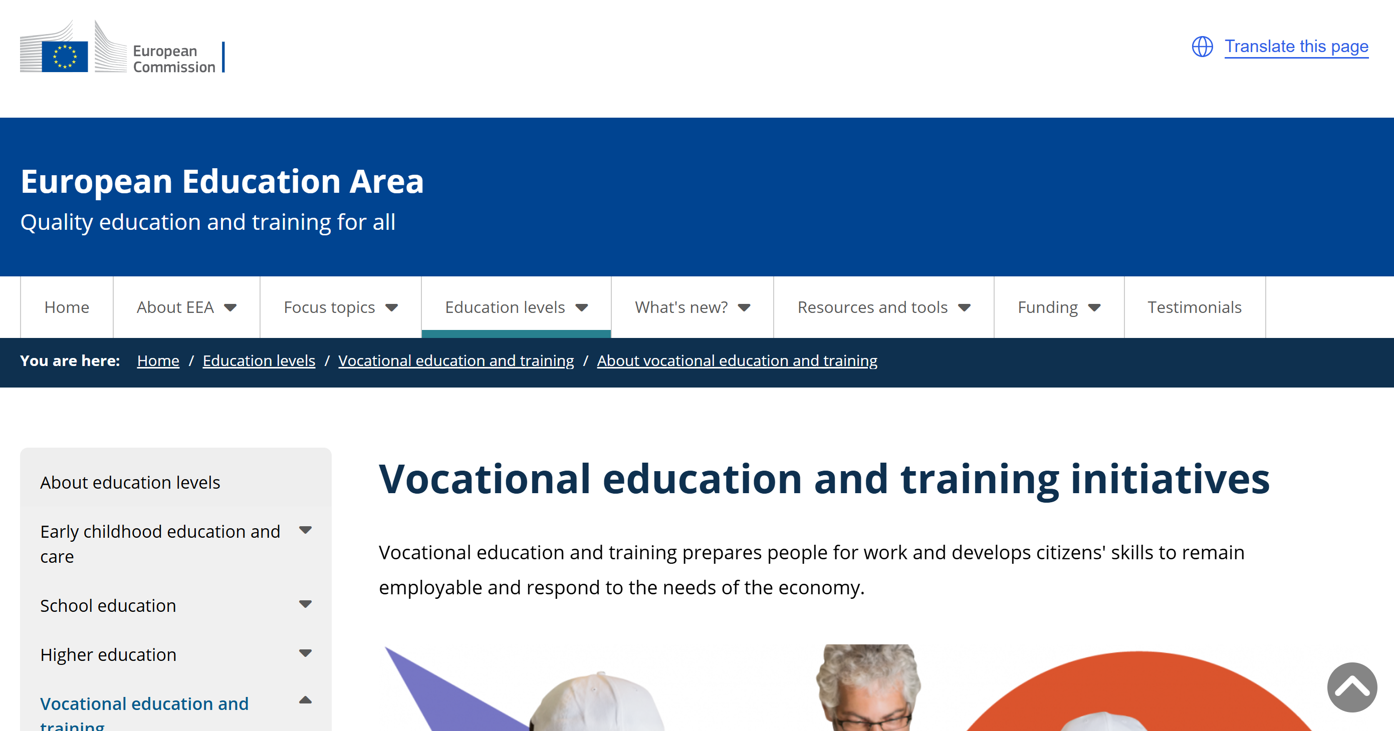
Bewährte Verfahren und ständige berufliche Weiterentwicklung
Europäische Kommission - Europäischer Bildungsraum
Quelle: https://education.ec.europa.eu/education-levels/vocational-education-and-training/about-vocational-education-and-training
Von der Europäischen Union finanziert. Die geäußerten Ansichten und Meinungen entsprechen jedoch ausschließlich denen des Autors bzw. der Autoren und spiegeln nicht zwingend die der Europäischen Union oder der Europäischen Exekutivagentur für Bildung und Kultur (EACEA) wider. Weder die Europäische Union noch die EACEA können dafür verantwortlich gemacht werden.

Slide 18
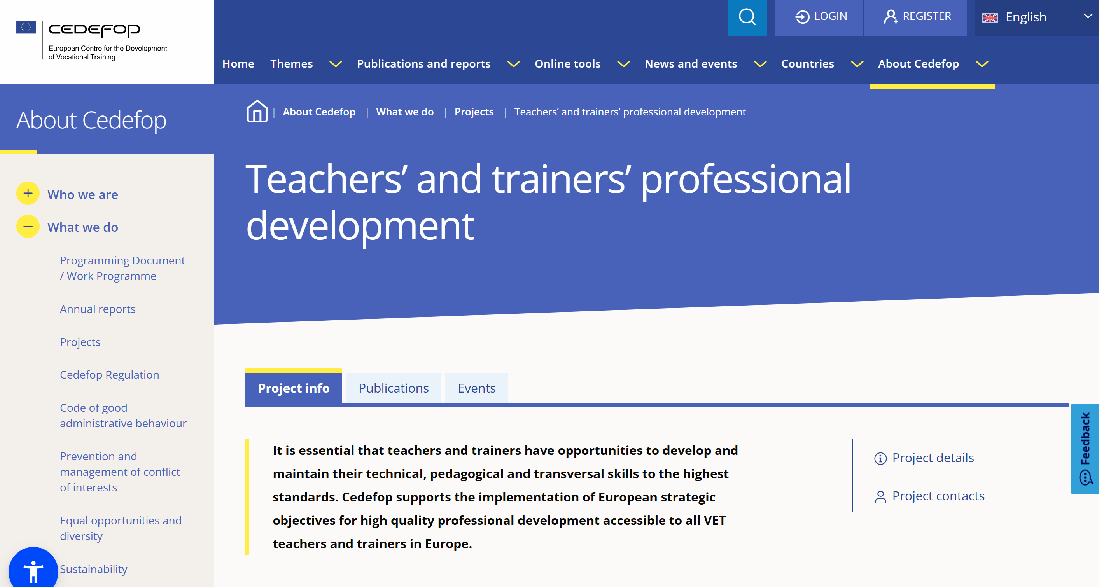
Bewährte Verfahren und ständige berufliche Weiterentwicklung
CEDEFOP-Ressourcen: Das Cedefop, das Bildungsanbietern praktische Unterstützung bietet, hat 2017 das VET-Toolkit zur Bekämpfung des vorzeitigen Schulabbruchs und 2021 das VET-Toolkit zur Stärkung der NEETs auf den Weg gebracht und seine Ressourcen seither ständig aktualisiert und erweitert.
Quelle: https://www.cedefop.europa.eu/en/projects/teachers-and-trainers-professional-development
Von der Europäischen Union finanziert. Die geäußerten Ansichten und Meinungen entsprechen jedoch ausschließlich denen des Autors bzw. der Autoren und spiegeln nicht zwingend die der Europäischen Union oder der Europäischen Exekutivagentur für Bildung und Kultur (EACEA) wider. Weder die Europäische Union noch die EACEA können dafür verantwortlich gemacht werden.

Slide 19
Reflexionsaktivität
Betrachten Sie die von Ihnen implementierten Gamification- und interaktiven Lernszenarien. Wie haben sich diese Strategien auf die Motivation und Beteiligung der Studierenden ausgewirkt? Nennen Sie konkrete Fälle, in denen Sie eine Veränderung beobachtet haben.
Überprüfen Sie die Daten, die Sie über die Leistung und das Engagement der Lernenden gesammelt haben. Wie haben Sie diese Informationen genutzt, um die Lernerfahrungen zu personalisieren? Denken Sie über die Wirksamkeit dieser Anpassungen nach.
Denken Sie über die von Ihnen betreuten Kooperationsprojekte nach - inwieweit haben die Studierenden Wissen aus verschiedenen Fächern angewendet? Denken Sie über die Dynamik der Zusammenarbeit und die erzielten Lernergebnisse nach.
Denken Sie über die Einbeziehung von Branchenexperten in Ihre Inhalte nach - wie haben ihre Ideen zum Lehrplan beigetragen? Berücksichtigen Sie das Feedback der Studierenden und die Relevanz dieser Beiträge für die Lernziele.
Bewerten Sie den Einsatz von umweltfreundlichen Technologien und Materialien. Wie haben diese Entscheidungen das Lernumfeld und das Bewusstsein der Schüler für Nachhaltigkeit beeinflusst?
Reflektieren Sie die gemeinnützigen Projekte im Zusammenhang mit Ihren Aktivitäten im Klassenzimmer. Bewerten Sie die Auswirkungen auf die Schüler und die Gemeinschaft. Was haben die Schüler über bürgerliche Verantwortung gelernt?
Reflektieren Sie das Feedback und die Daten, die Sie zur Entwicklung Ihres Flipped-Classroom-Ansatzes verwendet haben. Welche Änderungen haben Sie vorgenommen und wie haben sich diese auf das Lernen der SchülerInnen ausgewirkt?
Überlegen Sie, welche neuen Trends in der Bildungstechnologie und -methodik sich abzeichnen und inwieweit Sie sich darauf vorbereitet fühlen, diese Innovationen in Ihren Unterricht zu integrieren. Überlegen Sie, in welchen Bereichen Sie möglicherweise weitere Entwicklung oder Ressourcen benötigen.
Von der Europäischen Union finanziert. Die geäußerten Ansichten und Meinungen entsprechen jedoch ausschließlich denen des Autors bzw. der Autoren und spiegeln nicht zwingend die der Europäischen Union oder der Europäischen Exekutivagentur für Bildung und Kultur (EACEA) wider. Weder die Europäische Union noch die EACEA können dafür verantwortlich gemacht werden.

